Slide 1

防疫網站
黃雅絹

Slide 2
網站架構
首頁
關於疫情
認識COVID-19
防疫措施
確診怎麼辦
防疫商品
會員中心
註冊/登入
購物車
訂單查詢

Slide 3
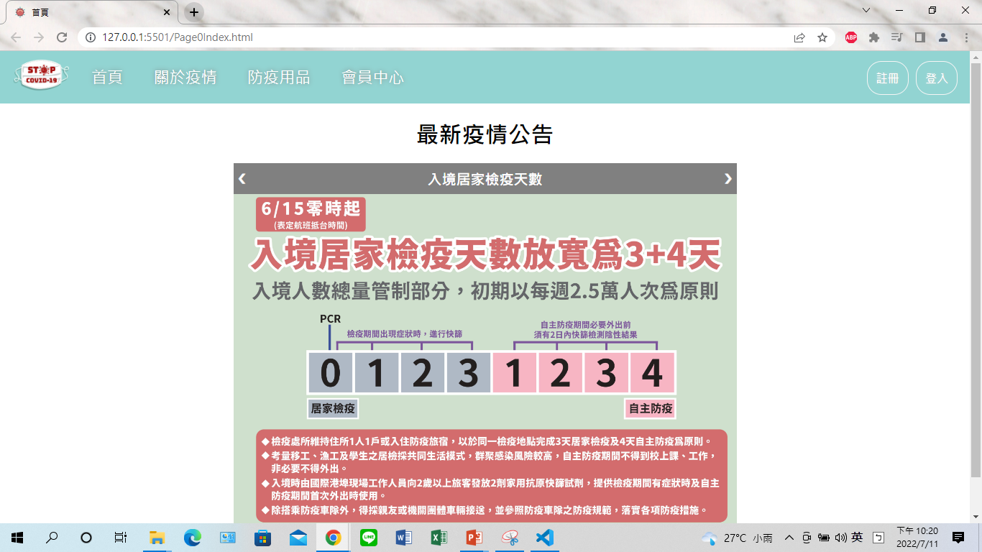
首頁
◆播放影片◆
游標移動至對應文字時，將顯示底線，並顯示其他分頁的連結；點擊後可連結至所選的頁面
游標移動至右上角「註冊」或 「登入」按鈕時，按鈕顏色變更；點擊後可連結至「登入」頁面
使用幻燈片效果，每5秒將自動轉跳至下一個圖片
游標移動至「＜」或「 ＞ 」時，按鈕顏色將變更為黃色
點擊按鈕「＜」或「 ＞ 」 ，可切換至上一張或下一張圖片

Slide 4
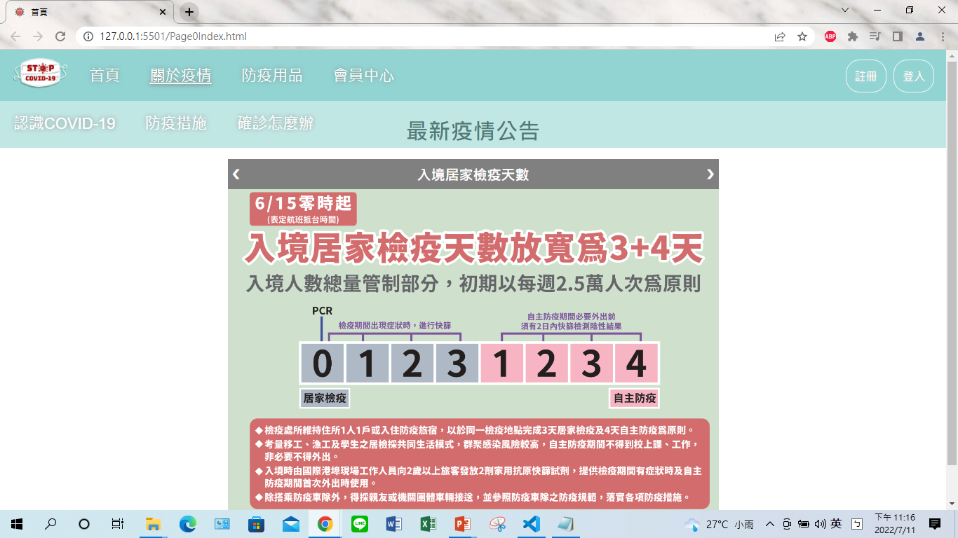
首頁
游標移動至對應文字時，將顯示底線，並顯示其他分頁的連結；點擊後可連結至所選的頁面
游標移動至右上角「註冊」或 「登入」按鈕時，按鈕顏色變更；點擊後可連結至「登入」頁面
使用幻燈片效果，每5秒將自動轉跳至下一個圖片
游標移動至「＜」或「 ＞ 」時，按鈕顏色將變更為黃色
點擊按鈕「＜」或「 ＞ 」 ，可切換至上一張或下一張圖片
1

Slide 5
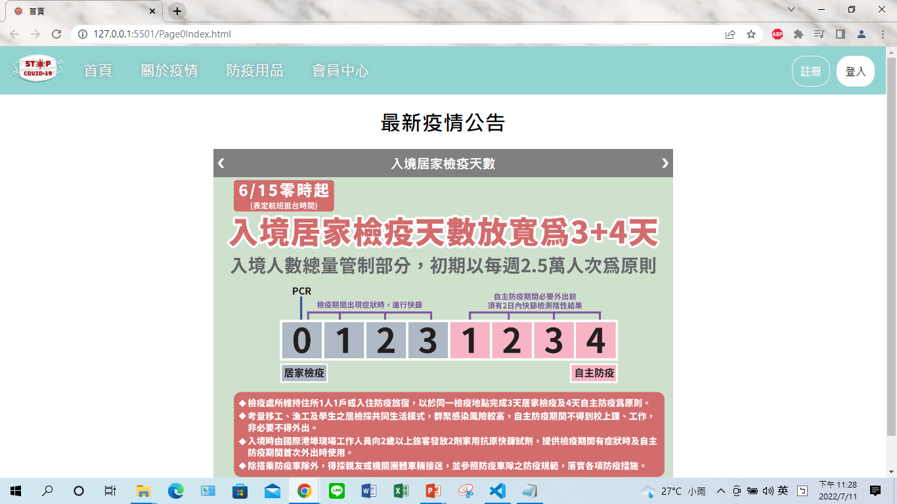
首頁
2
游標移動至對應文字時，將顯示底線，並顯示其他分頁的連結；點擊後可連結至所選的頁面
游標移動至右上角「註冊」或 「登入」按鈕時，按鈕顏色變更；點擊後可連結至「登入」頁面
使用幻燈片效果，每5秒將自動轉跳至下一個圖片
游標移動至「＜」或「 ＞ 」時，按鈕顏色將變更為黃色
點擊按鈕「＜」或「 ＞ 」 ，可切換至上一張或下一張圖片

Slide 6
首頁
游標移動至對應文字時，將顯示底線，並顯示其他分頁的連結；點擊後可連結至所選的頁面
游標移動至右上角「註冊」或 「登入」按鈕時，按鈕顏色變更；點擊後可連結至「登入」頁面
使用幻燈片效果，每5秒將自動轉跳至下一個圖片
游標移動至「＜」或「 ＞ 」時，按鈕顏色將變更為黃色
點擊按鈕「＜」或「 ＞ 」 ，可切換至上一張或下一張圖片
3

Slide 7

首頁
游標移動至對應文字時，將顯示底線，並顯示其他分頁的連結；點擊後可連結至所選的頁面
游標移動至右上角「註冊」或 「登入」按鈕時，按鈕顏色變更；點擊後可連結至「登入」頁面
使用幻燈片效果，每5秒將自動轉跳至下一個圖片
游標移動至「＜」或「 ＞ 」時，按鈕顏色將變更為黃色
點擊按鈕「＜」或「 ＞ 」 ，可切換至上一張或下一張圖片
4

Slide 8
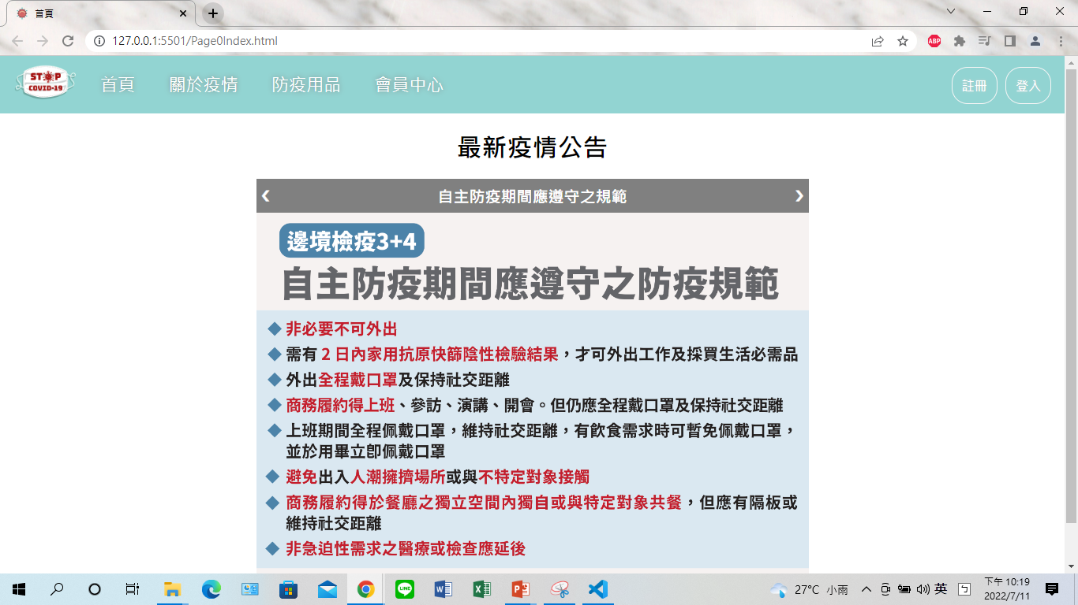
首頁
游標移動至對應文字時，將顯示底線，並顯示其他分頁的連結；點擊後可連結至所選的頁面
游標移動至右上角「註冊」或 「登入」按鈕時，按鈕顏色變更；點擊後可連結至「登入」頁面
使用幻燈片效果，每5秒將自動轉跳至下一個圖片
游標移動至「＜」或「 ＞ 」時，按鈕顏色將變更為黃色
點擊按鈕「＜」或「 ＞ 」 ，可切換至上一張或下一張圖片
5

Slide 9

關於疫情
認識COVID-19
防疫措施
確診怎麼辦

Slide 10
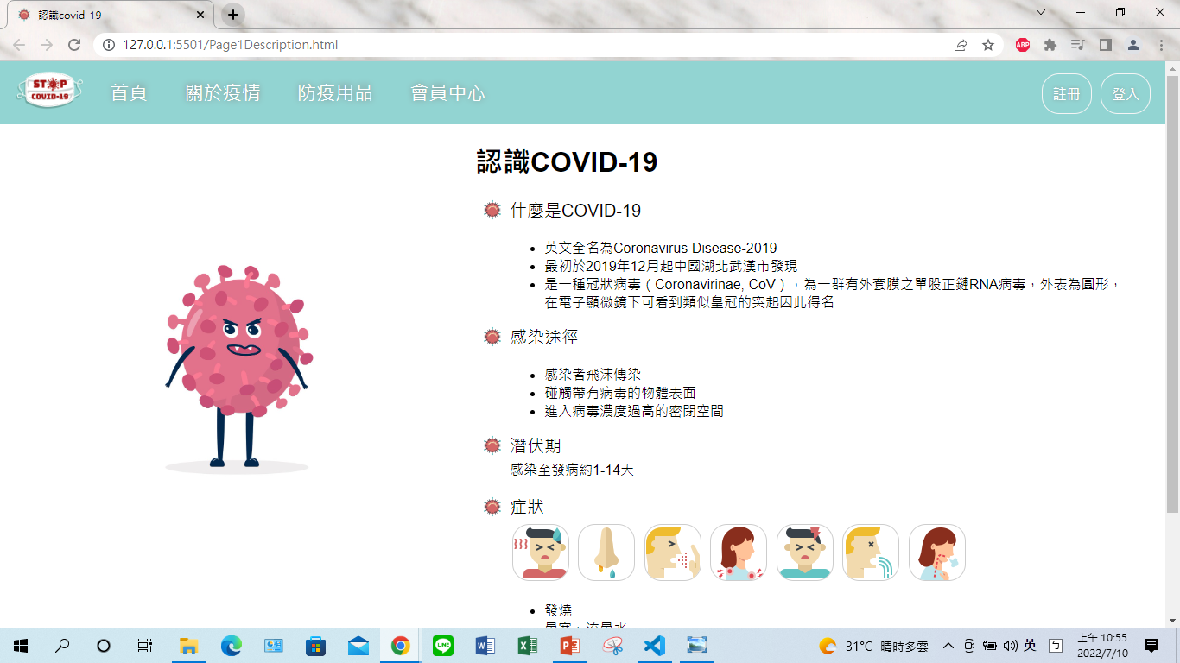
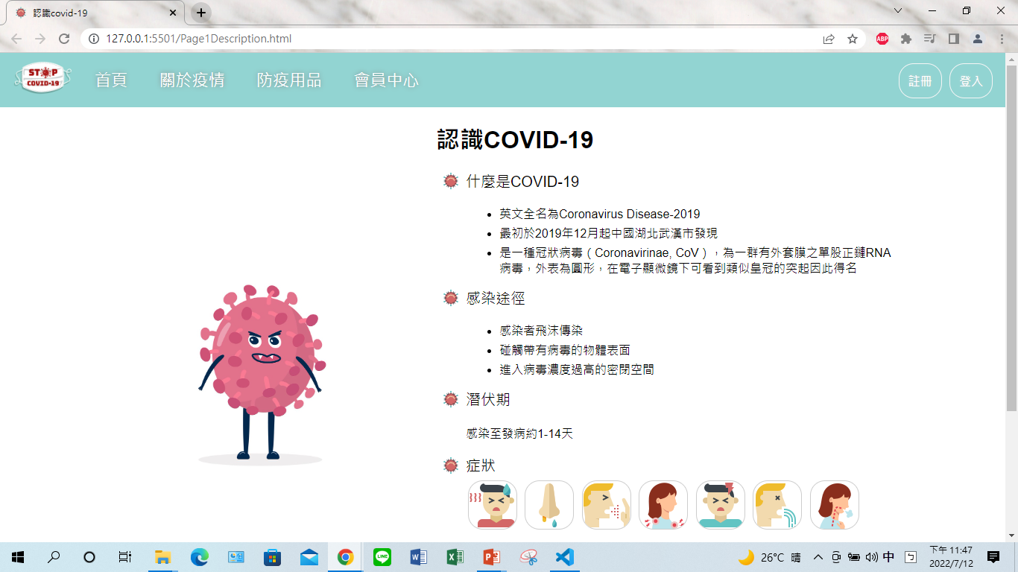
認識COVID-19
◆播放影片◆
當游標移動至「 COVID19 」圖片時，將顯示「Hi」圖示

Slide 11
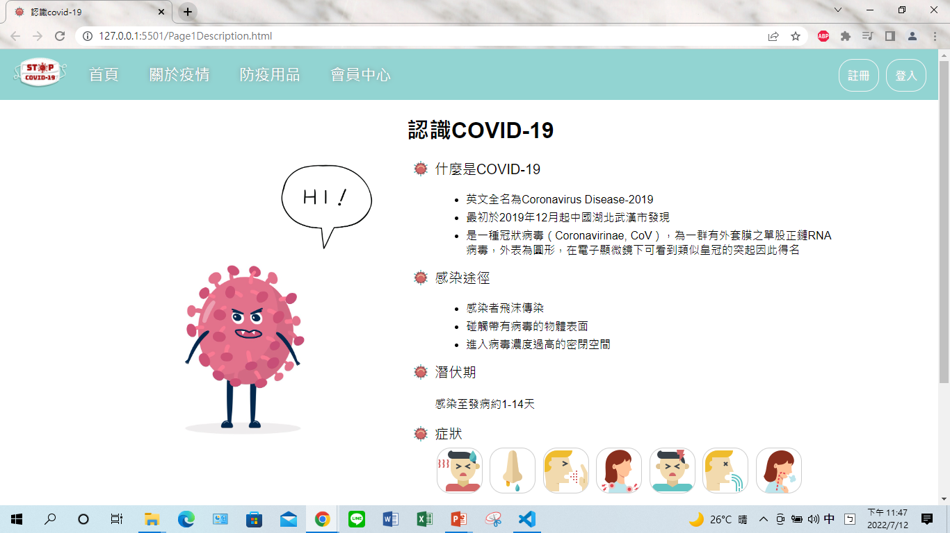
認識COVID-19
當游標移動至「 COVID19 」圖片時，將顯示「Hi」圖示
1

Slide 12
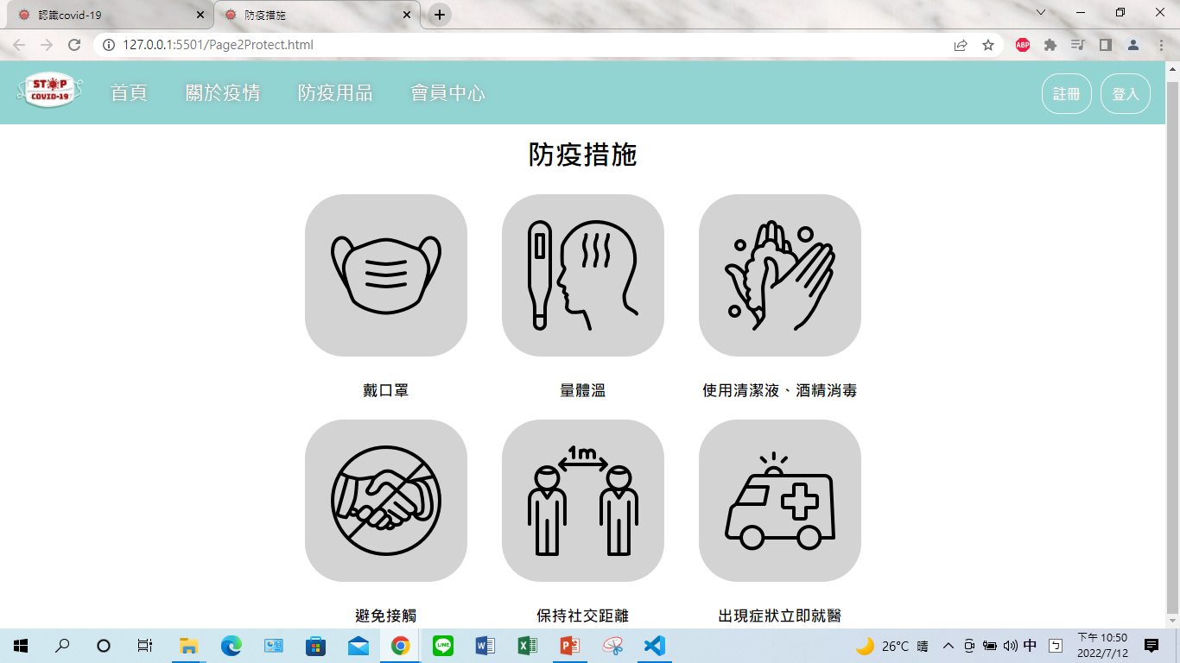
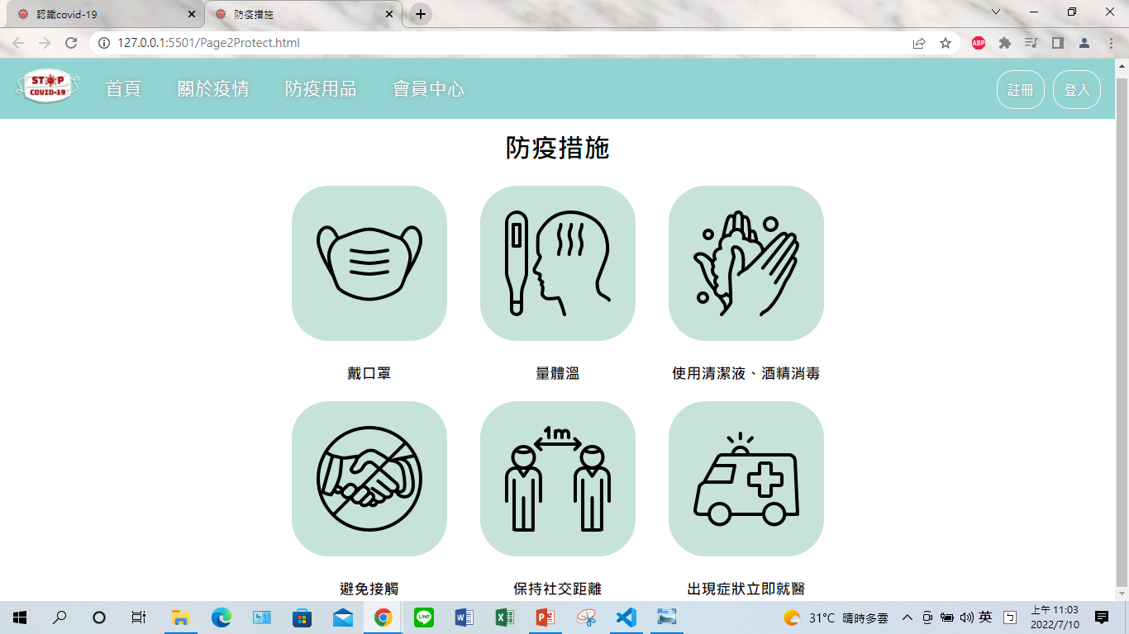
防疫措施
◆播放影片◆
當游標移動至特定的圖片時，該圖片的背景底色將改變

Slide 13
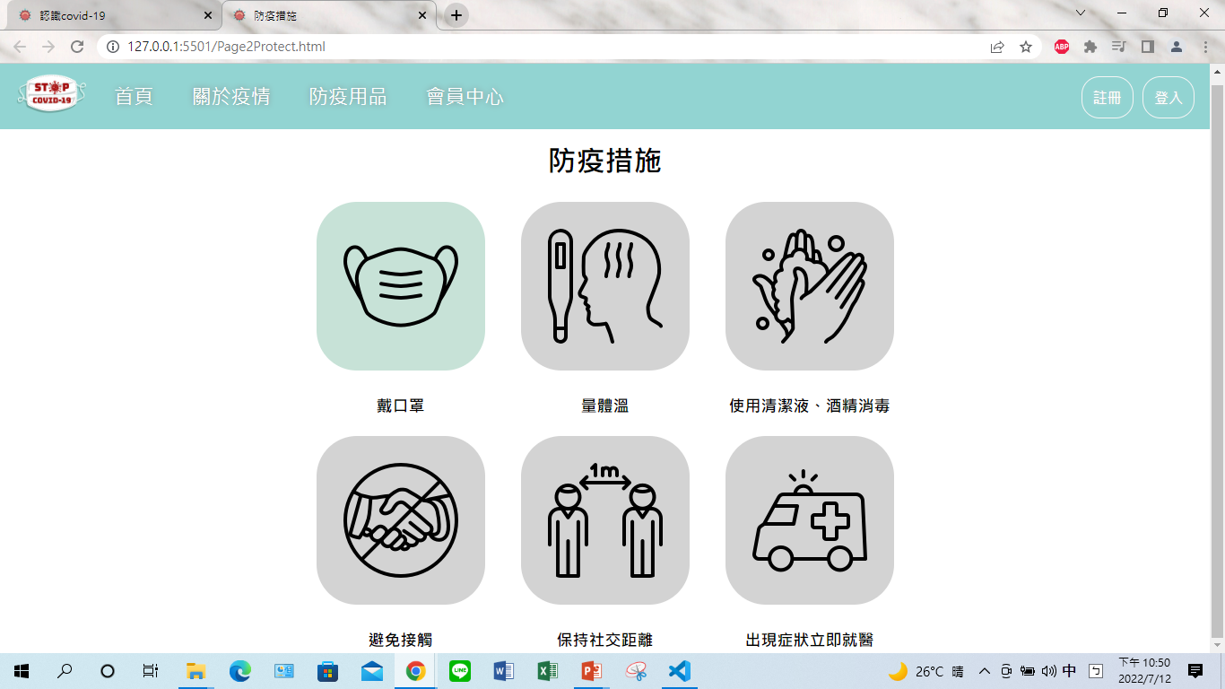
防疫措施
當游標移動至特定的圖片時，該圖片的背景底色將改變
1

Slide 14
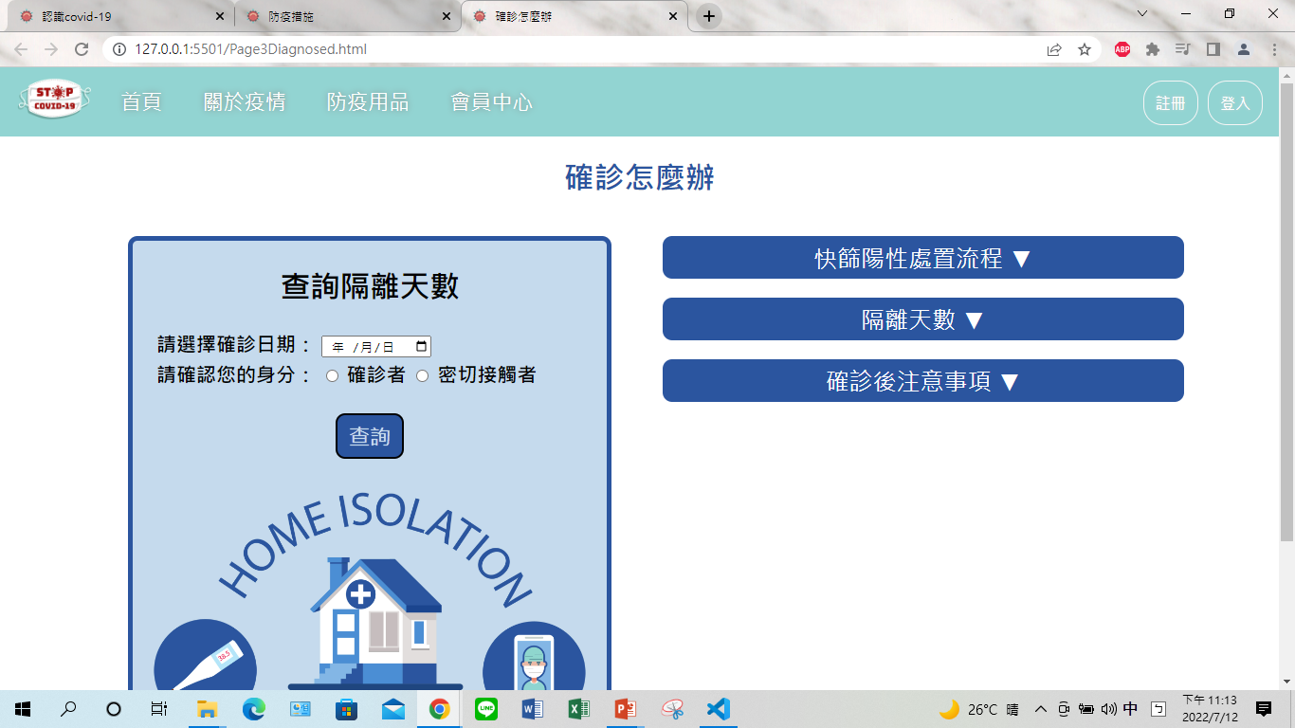
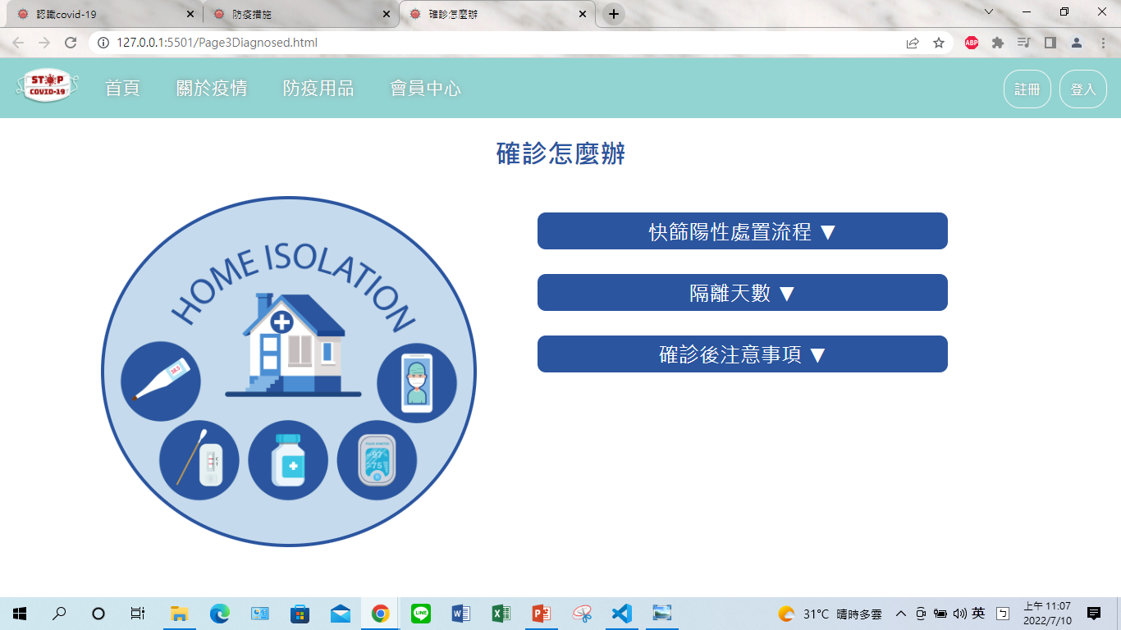
確診怎麼辦
◆播放影片◆
依個人狀況選擇「日期、身分」後，點擊「查詢」按鈕，將自動計算「隔離天數與日期」
游標移動至右側按鈕時，將顯示底線
點擊按鈕後，可控制內容的展示與收合

Slide 15
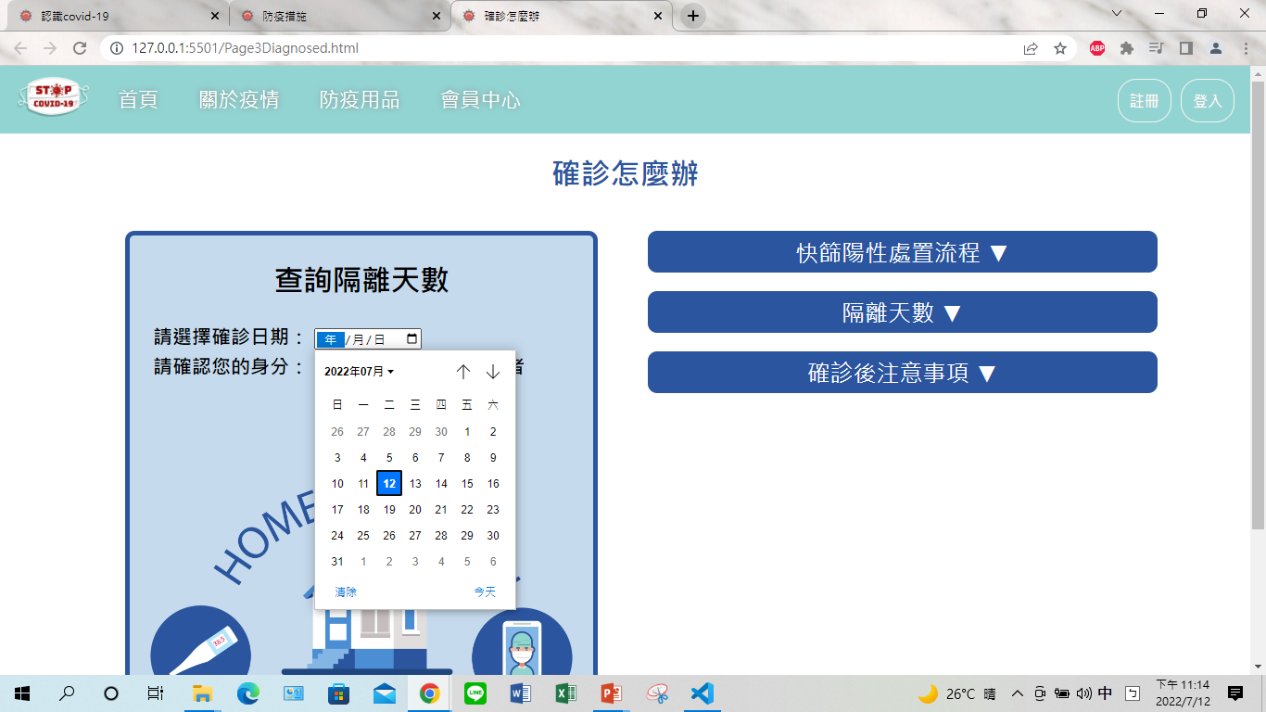
確診怎麼辦
依個人狀況選擇「日期、身分」後，點擊「查詢」按鈕，將自動計算「隔離天數與日期」
游標移動至右側按鈕時，將顯示底線
點擊按鈕後，可控制內容的展示與收合
1

Slide 16
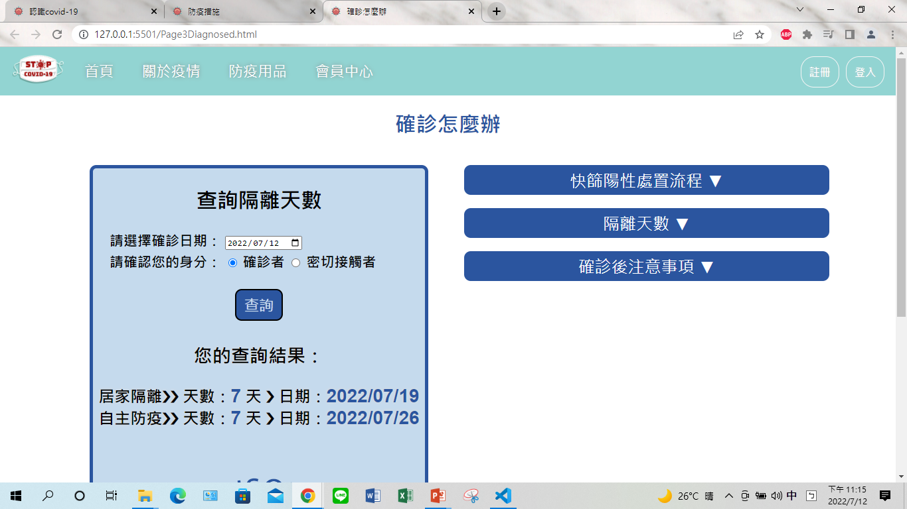
確診怎麼辦
依個人狀況選擇「日期、身分」後，點擊「查詢」按鈕，將自動計算「隔離天數與日期」
游標移動至右側按鈕時，將顯示底線
點擊按鈕後，可控制內容的展示與收合
1

Slide 17
確診怎麼辦
依個人狀況選擇「日期、身分」後，點擊「查詢」按鈕，將自動計算「隔離天數與日期」
游標移動至右側按鈕時，將顯示底線
點擊按鈕後，可控制內容的展示與收合
1

Slide 18
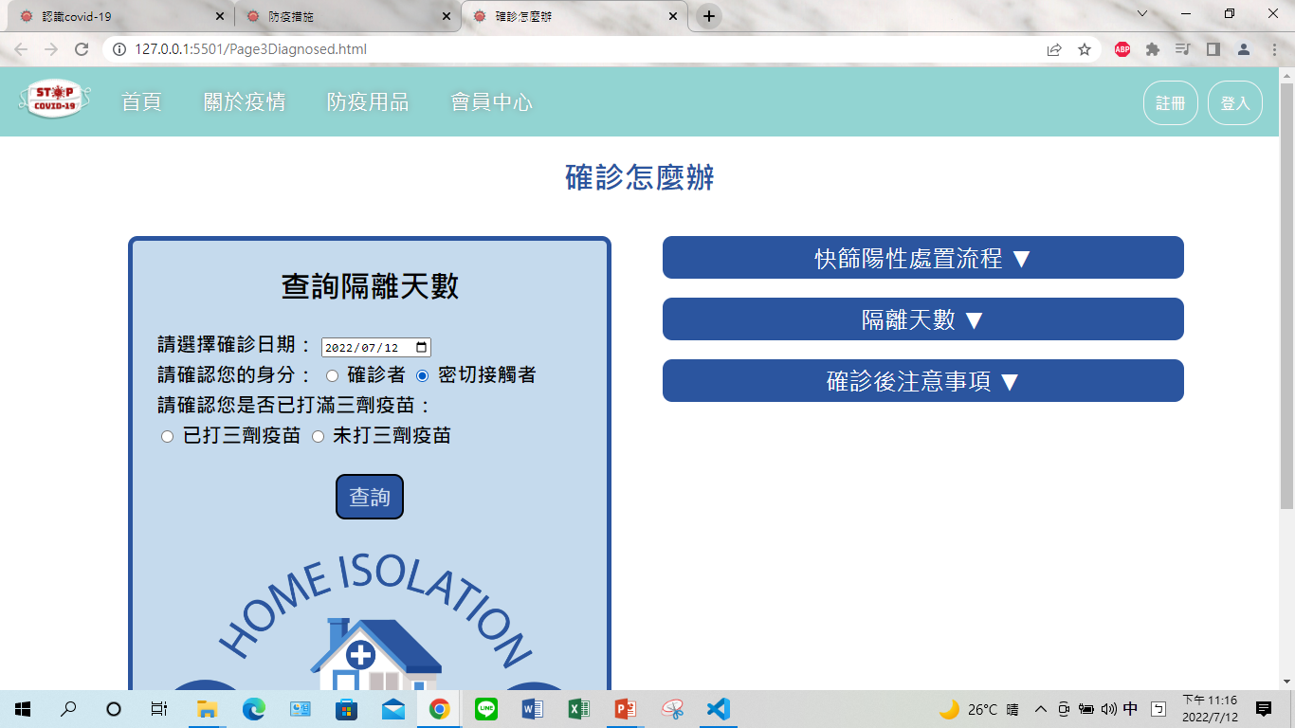
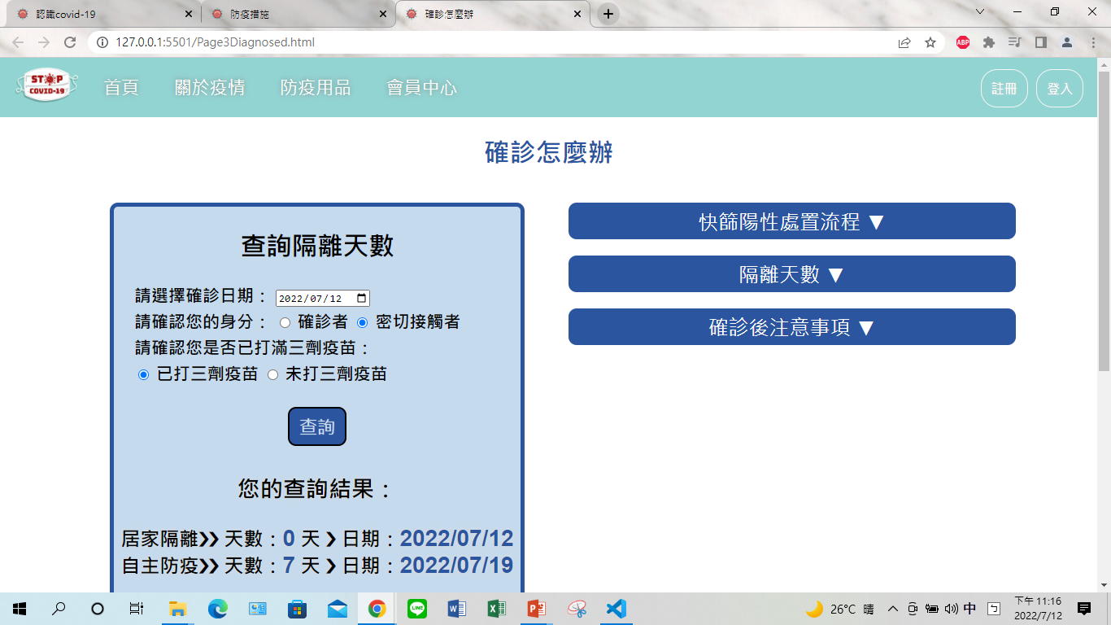
確診怎麼辦
依個人狀況選擇「日期、身分」後，點擊「查詢」按鈕，將自動計算「隔離天數與日期」
游標移動至右側按鈕時，將顯示底線
點擊按鈕後，可控制內容的展示與收合
1

Slide 19
確診怎麼辦
依個人狀況選擇「日期、身分」後，點擊「查詢」按鈕，將自動計算「隔離天數與日期」
游標移動至右側按鈕時，將顯示底線
點擊按鈕後，可控制內容的展示與收合
1

Slide 20

確診怎麼辦
依個人狀況選擇「日期、身分」後，點擊「查詢」按鈕，將自動計算「隔離天數與日期」
游標移動至右側按鈕時，將顯示底線
點擊按鈕後，可控制內容的展示與收合
2

Slide 21
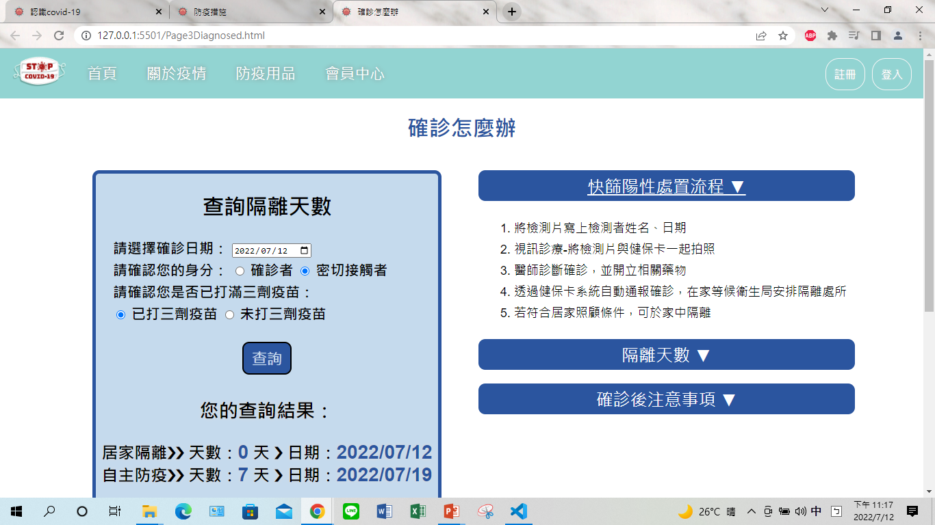
確診怎麼辦
依個人狀況選擇「日期、身分」後，點擊「查詢」按鈕，將自動計算「隔離天數與日期」
游標移動至右側按鈕時，將顯示底線
點擊按鈕後，可控制內容的展示與收合
3

Slide 22
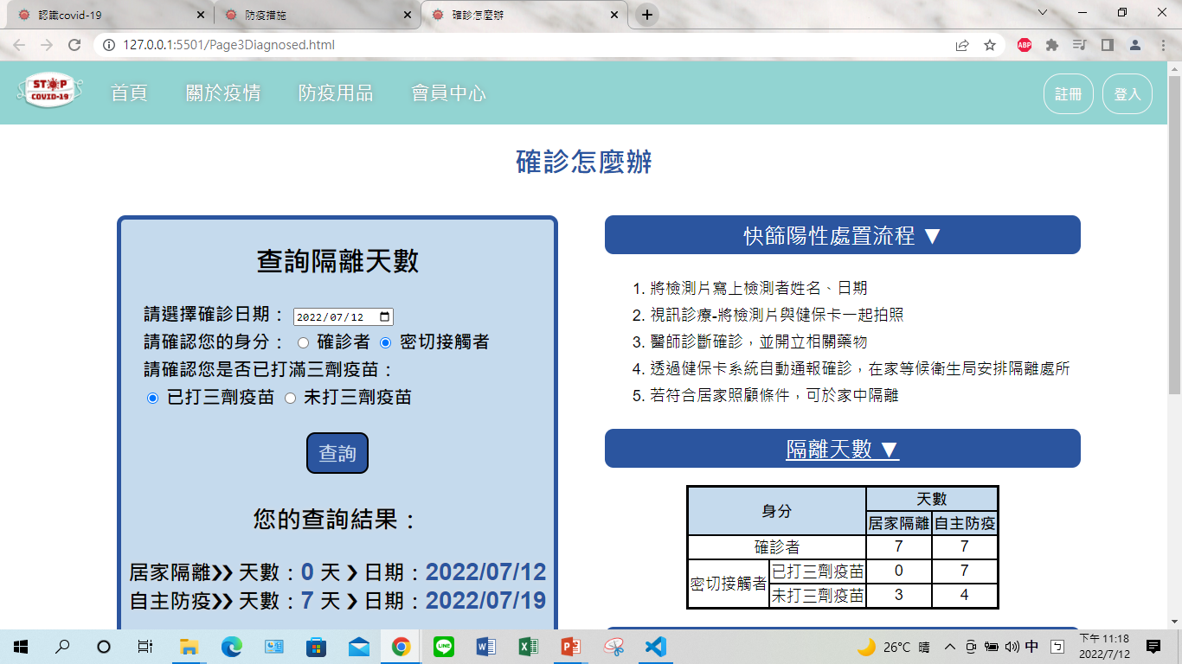
確診怎麼辦
依個人狀況選擇「日期、身分」後，點擊「查詢」按鈕，將自動計算「隔離天數與日期」
游標移動至右側按鈕時，將顯示底線
點擊按鈕後，可控制內容的展示與收合
3

Slide 23
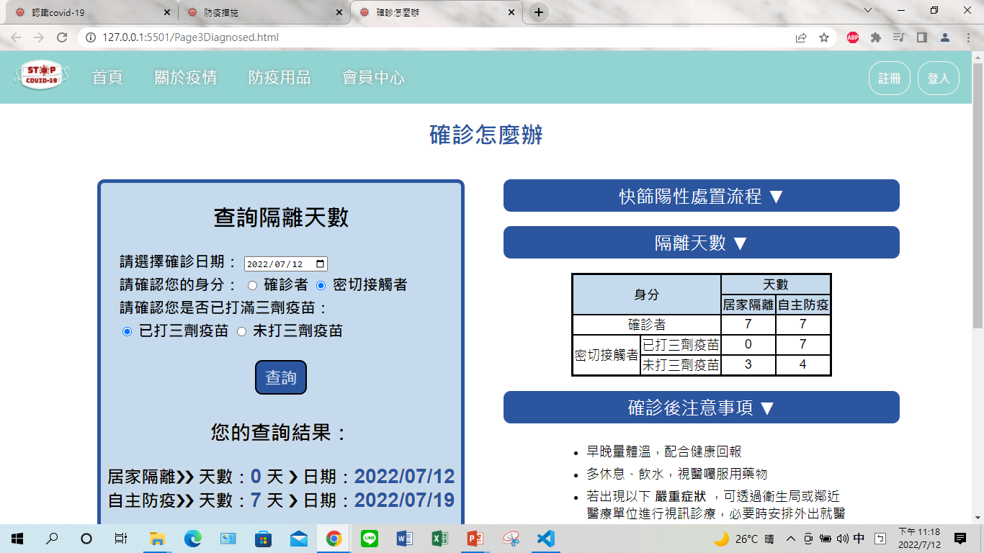
確診怎麼辦
依個人狀況選擇「日期、身分」後，點擊「查詢」按鈕，將自動計算「隔離天數與日期」
游標移動至右側按鈕時，將顯示底線
點擊按鈕後，可控制內容的展示與收合
3

Slide 24

防疫產品

Slide 25
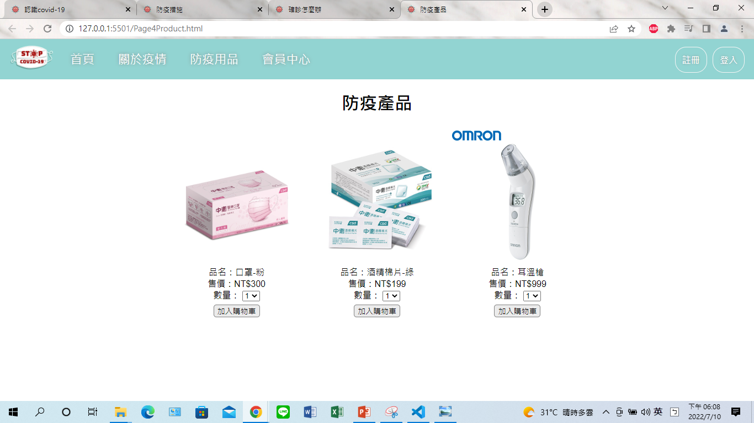
防疫商品
◆播放影片◆
游標移動至按鈕時，按鈕將變更底色
按下「加入購物車」，右側會新增「購物車」的區塊，並針對所選產品更新內容與總價
按下「前往結帳」，將跳轉至「登入」的頁面

Slide 26
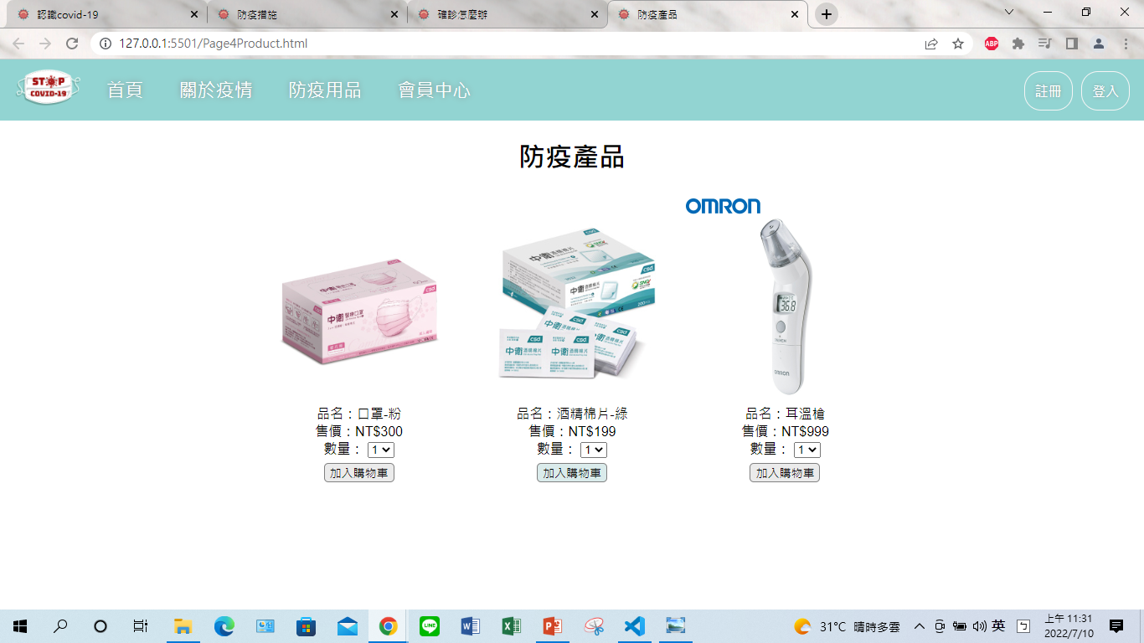

防疫商品
游標移動至按鈕時，按鈕將變更底色
按下「加入購物車」，右側會新增「購物車」的區塊，並針對所選產品更新內容與總價
按下「前往結帳」，將跳轉至「登入」的頁面
1

Slide 27
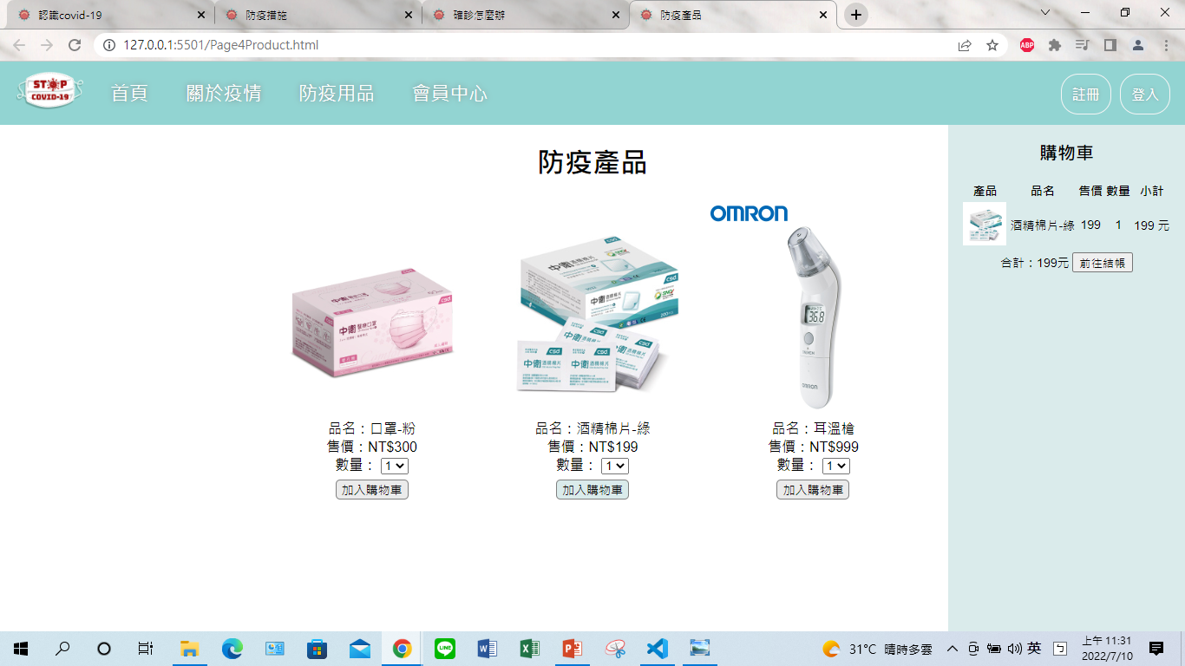
防疫商品
游標移動至按鈕時，按鈕將變更底色
按下「加入購物車」，右側會新增「購物車」的區塊，並針對所選產品更新內容與總價
按下「前往結帳」，將跳轉至「登入」的頁面
2

Slide 28
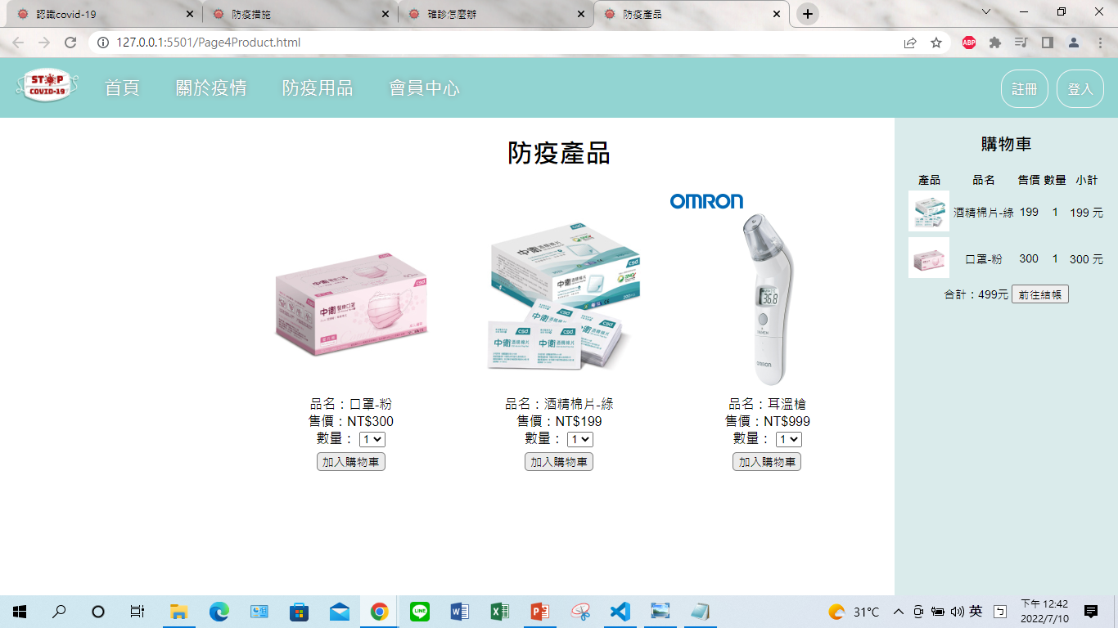
防疫商品
游標移動至按鈕時，按鈕將變更底色
按下「加入購物車」，右側會新增「購物車」的區塊，並針對所選產品更新內容與總價
按下「前往結帳」，將跳轉至「登入」的頁面
2

Slide 29
防疫商品
游標移動至按鈕時，按鈕將變更底色
按下「加入購物車」，右側會新增「購物車」的區塊，並針對所選產品更新內容與總價
按下「前往結帳」，將跳轉至「登入」的頁面
3

Slide 30
會員中心
註冊/登入
購物車
訂單查詢

Slide 31
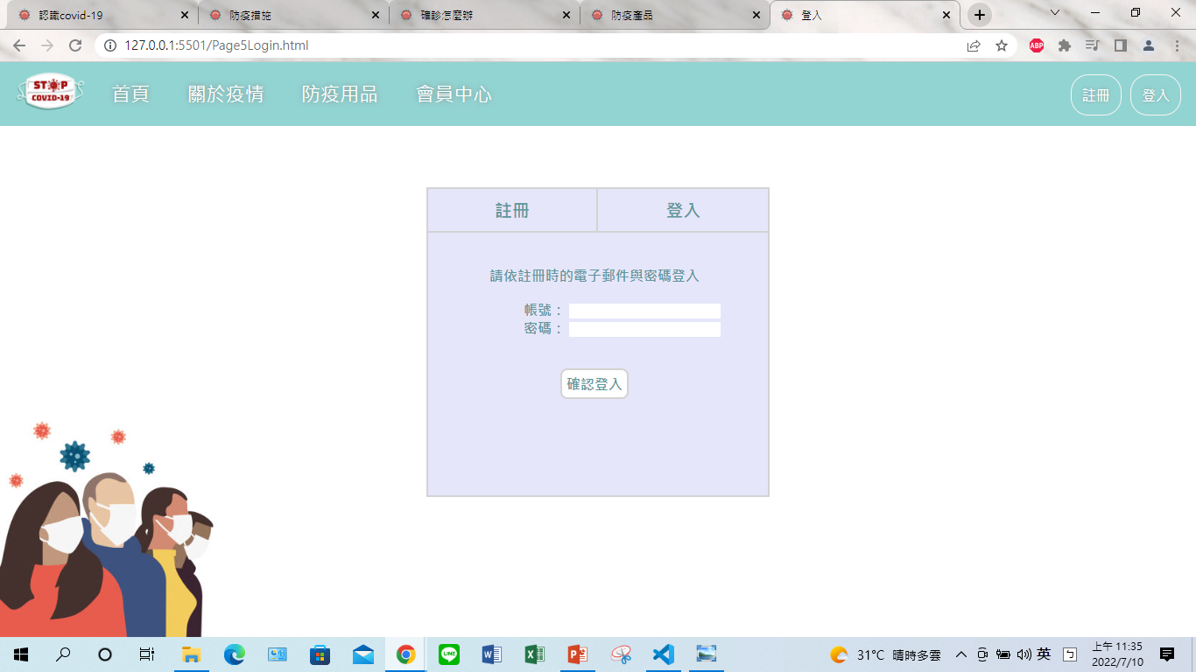
註冊/登入
◆播放影片◆
預設呈現「登入」畫面
游標移動至「註冊」或「登入」時，將變更底色
依點擊的按鈕，變更所呈現的內容
若帳號、密碼輸入錯誤，按下「確認登入」，將跳出視窗通知「帳號、密碼錯誤」
若帳號、密碼輸入正確，按下「確認登入」，將跳出視窗通知「登入成功」，並自動跳轉至結帳頁面

Slide 32
註冊/登入
預設呈現「登入」畫面
游標移動至「註冊」或「登入」時，將變更底色
依點擊的按鈕，變更所呈現的內容
若帳號、密碼輸入錯誤，按下「確認登入」，將跳出視窗通知「帳號、密碼錯誤」
若帳號、密碼輸入正確，按下「確認登入」，將跳出視窗通知「登入成功」，並自動跳轉至結帳頁面
1

Slide 33
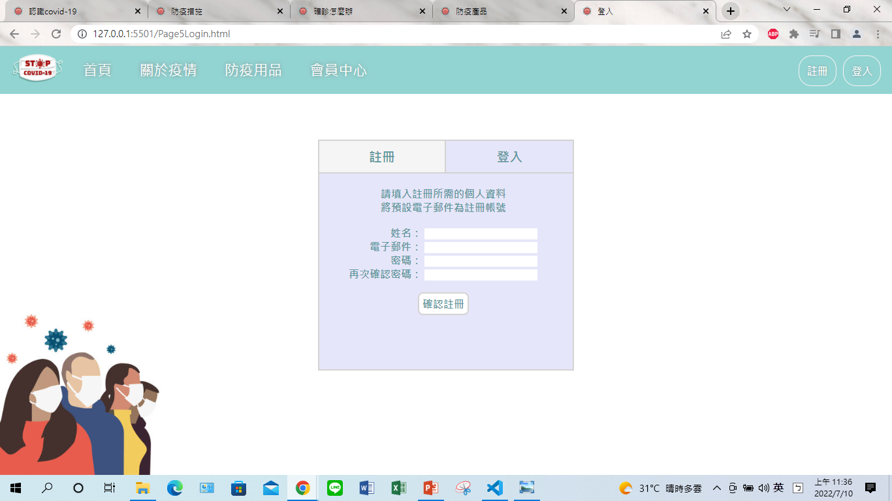
註冊/登入
預設呈現「登入」畫面
游標移動至「註冊」或「登入」時，將變更底色
依點擊的按鈕，變更所呈現的內容
若帳號、密碼輸入錯誤，按下「確認登入」，將跳出視窗通知「帳號、密碼錯誤」
若帳號、密碼輸入正確，按下「確認登入」，將跳出視窗通知「登入成功」，並自動跳轉至結帳頁面
2

Slide 34
註冊/登入
預設呈現「登入」畫面
游標移動至「註冊」或「登入」時，將變更底色
依點擊的按鈕，變更所呈現的內容
若帳號、密碼輸入錯誤，按下「確認登入」，將跳出視窗通知「帳號、密碼錯誤」
若帳號、密碼輸入正確，按下「確認登入」，將跳出視窗通知「登入成功」，並自動跳轉至結帳頁面
3

Slide 35
註冊/登入
預設呈現「登入」畫面
游標移動至「註冊」或「登入」時，將變更底色
依點擊的按鈕，變更所呈現的內容
若帳號、密碼輸入錯誤，按下「確認登入」，將跳出視窗通知「帳號、密碼錯誤」
若帳號、密碼輸入正確，按下「確認登入」，將跳出視窗通知「登入成功」，並自動跳轉至結帳頁面
4

Slide 36
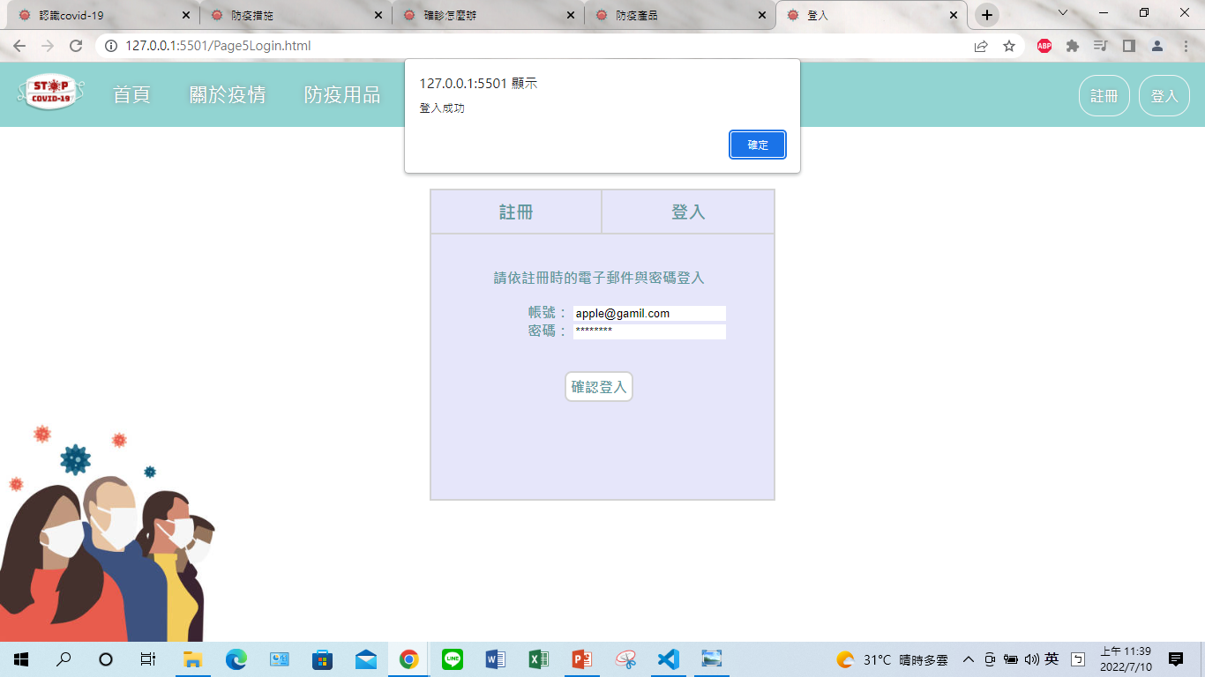
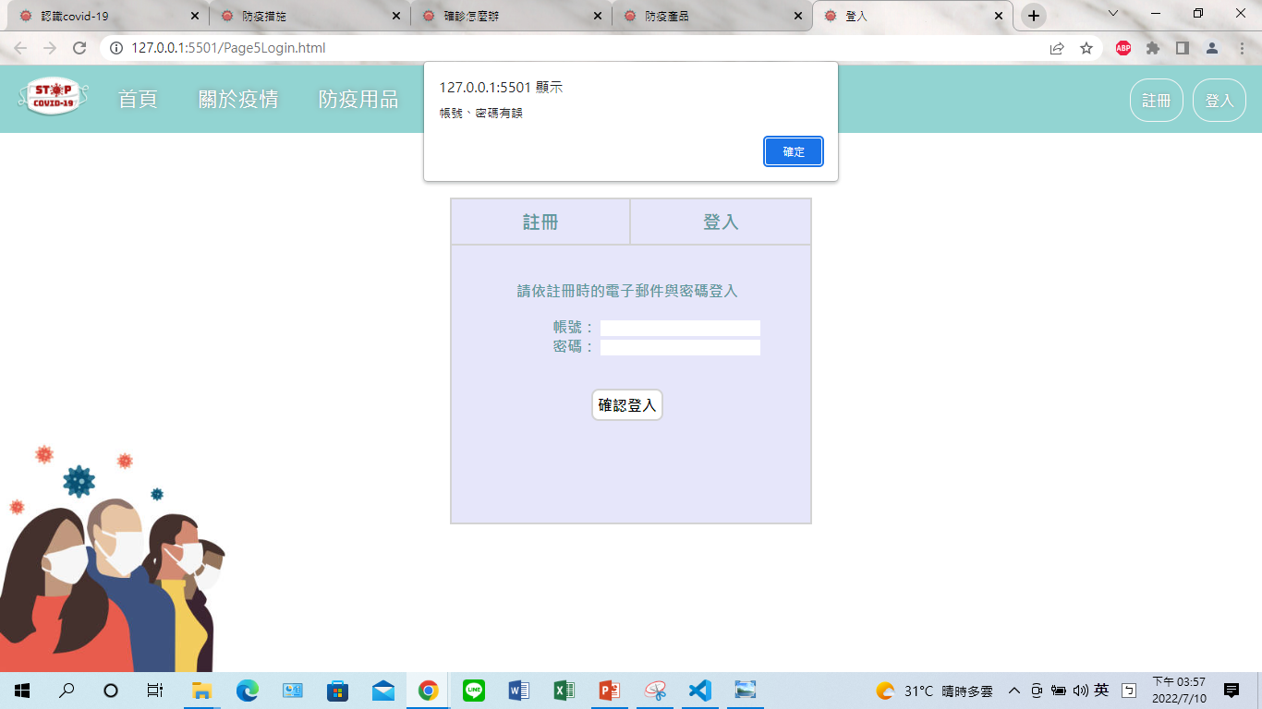
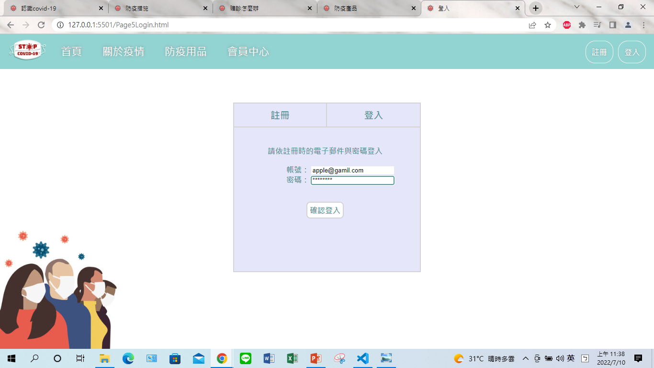
註冊/登入
預設呈現「登入」畫面
游標移動至「註冊」或「登入」時，將變更底色
依點擊的按鈕，變更所呈現的內容
若帳號、密碼輸入錯誤，按下「確認登入」，將跳出視窗通知「帳號、密碼錯誤」
若帳號、密碼輸入正確，按下「確認登入」，將跳出視窗通知「登入成功」，並自動跳轉至結帳頁面
4

Slide 37
註冊/登入
預設呈現「登入」畫面
游標移動至「註冊」或「登入」時，將變更底色
依點擊的按鈕，變更所呈現的內容
若帳號、密碼輸入錯誤，按下「確認登入」，將跳出視窗通知「帳號、密碼錯誤」
若帳號、密碼輸入正確，按下「確認登入」，將跳出視窗通知「登入成功」，並自動跳轉至結帳頁面
5

Slide 38
註冊/登入
預設呈現「登入」畫面
游標移動至「註冊」或「登入」時，將變更底色
依點擊的按鈕，變更所呈現的內容
若帳號、密碼輸入錯誤，按下「確認登入」，將跳出視窗通知「帳號、密碼錯誤」
若帳號、密碼輸入正確，按下「確認登入」，將跳出視窗通知「登入成功」，並自動跳轉至結帳頁面
5

Slide 39
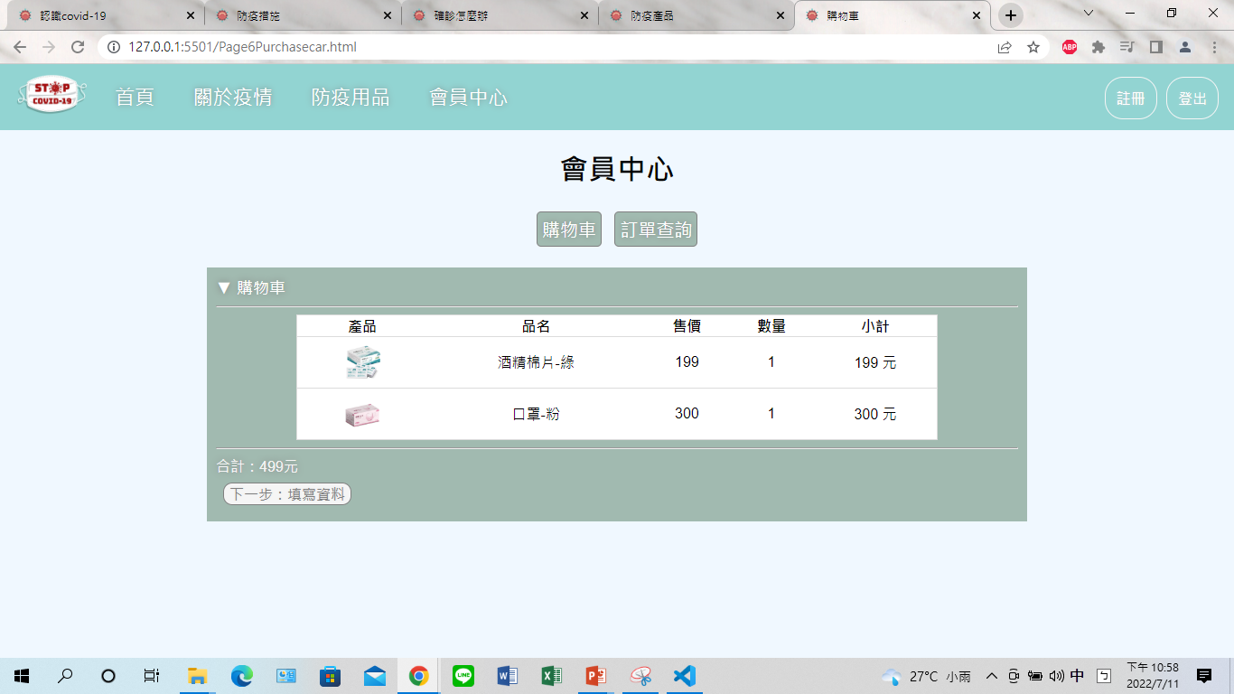
購物車
◆播放影片◆
登入成功後，頁面右上角改變為「登出」按鈕
購物車將顯示所選之商品
點擊「下一步」按鈕，將顯示新增欄位，讓客戶填入運送、付款、地址…等資訊
若勾選「同收件人」的選項，購買人欄位將會自動填入與收件人相同的資料
點擊「確認下單」，將跳出視窗通知「訂單已成立」
按下「確定」後，自動跳轉至「訂單查詢」頁面

Slide 40
購物車
1
登入成功後，頁面右上角改變為「登出」按鈕
購物車將顯示所選之商品
點擊「下一步」按鈕，將顯示新增欄位，讓客戶填入運送、付款、地址…等資訊
若勾選「同收件人」的選項，購買人欄位將會自動填入與收件人相同的資料
點擊「確認下單」，將跳出視窗通知「訂單已成立」
按下「確定」後，自動跳轉至「訂單查詢」頁面

Slide 41
購物車
登入成功後，頁面右上角改變為「登出」按鈕
購物車將顯示所選之商品
點擊「下一步」按鈕，將顯示新增欄位，讓客戶填入運送、付款、地址…等資訊
若勾選「同收件人」的選項，購買人欄位將會自動填入與收件人相同的資料
點擊「確認下單」，將跳出視窗通知「訂單已成立」
按下「確定」後，自動跳轉至「訂單查詢」頁面
2

Slide 42
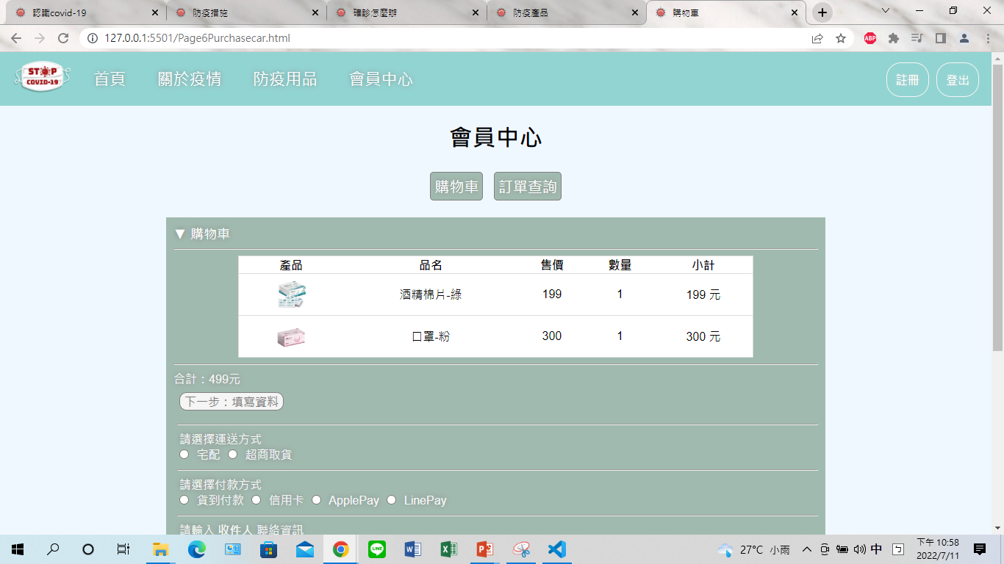
購物車
登入成功後，頁面右上角改變為「登出」按鈕
購物車將顯示所選之商品
點擊「下一步」按鈕，將顯示新增欄位，讓客戶填入運送、付款、地址…等資訊
若勾選「同收件人」的選項，購買人欄位將會自動填入與收件人相同的資料
點擊「確認下單」，將跳出視窗通知「訂單已成立」
按下「確定」後，自動跳轉至「訂單查詢」頁面
3

Slide 43
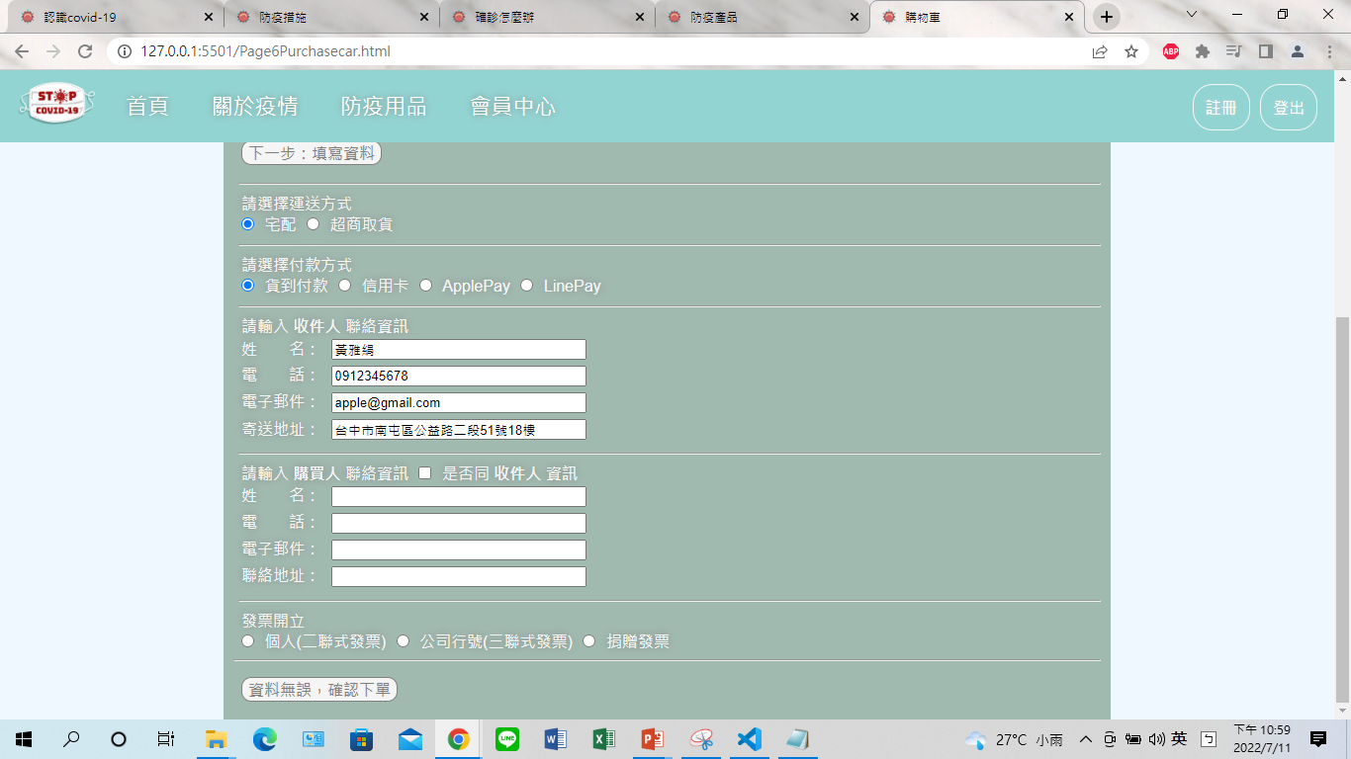
購物車
登入成功後，頁面右上角改變為「登出」按鈕
購物車將顯示所選之商品
點擊「下一步」按鈕，將顯示新增欄位，讓客戶填入運送、付款、地址…等資訊
若勾選「同收件人」的選項，購買人欄位將會自動填入與收件人相同的資料
點擊「確認下單」，將跳出視窗通知「訂單已成立」
按下「確定」後，自動跳轉至「訂單查詢」頁面
4

Slide 44
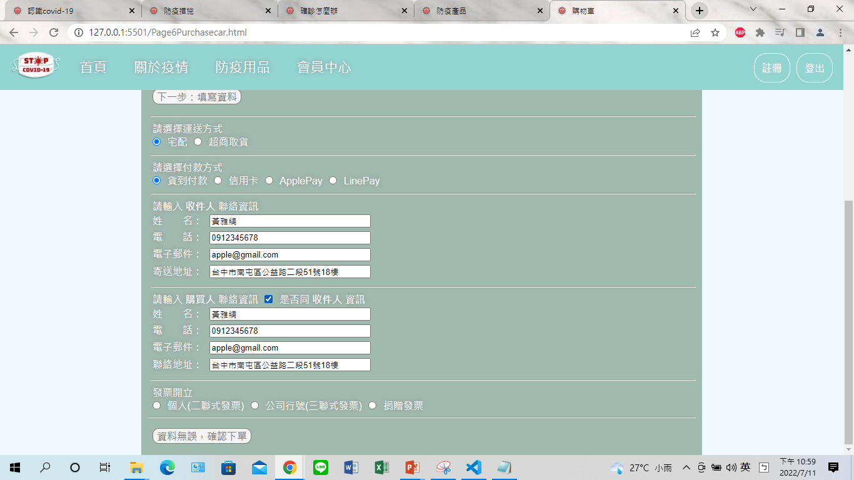
購物車
登入成功後，頁面右上角改變為「登出」按鈕
購物車將顯示所選之商品
點擊「下一步」按鈕，將顯示新增欄位，讓客戶填入運送、付款、地址…等資訊
若勾選「同收件人」的選項，購買人欄位將會自動填入與收件人相同的資料
點擊「確認下單」，將跳出視窗通知「訂單已成立」
按下「確定」後，自動跳轉至「訂單查詢」頁面
4

Slide 45
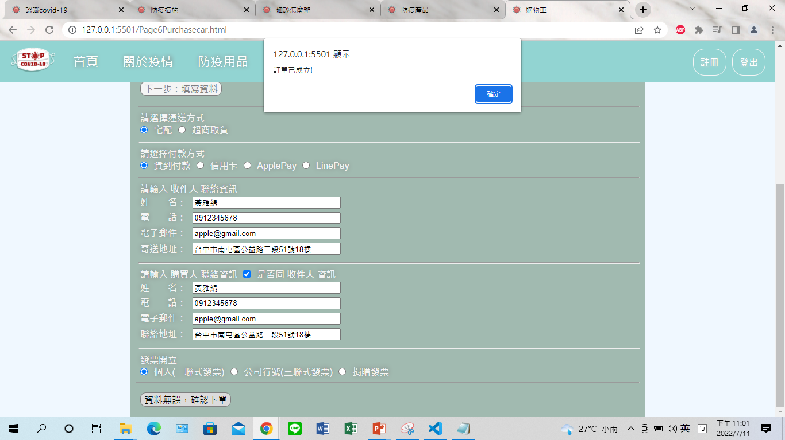
購物車
登入成功後，頁面右上角改變為「登出」按鈕
購物車將顯示所選之商品
點擊「下一步」按鈕，將顯示新增欄位，讓客戶填入運送、付款、地址…等資訊
若勾選「同收件人」的選項，購買人欄位將會自動填入與收件人相同的資料
點擊「確認下單」，將跳出視窗通知「訂單已成立」
按下「確定」後，自動跳轉至「訂單查詢」頁面
5

Slide 46
購物車
登入成功後，頁面右上角改變為「登出」按鈕
購物車將顯示所選之商品
點擊「下一步」按鈕，將顯示新增欄位，讓客戶填入運送、付款、地址…等資訊
若勾選「同收件人」的選項，購買人欄位將會自動填入與收件人相同的資料
點擊「確認下單」，將跳出視窗通知「訂單已成立」
按下「確定」後，自動跳轉至「訂單查詢」頁面
5

Slide 47
購物車
登入成功後，頁面右上角改變為「登出」按鈕
購物車將顯示所選之商品
點擊「下一步」按鈕，將顯示新增欄位，讓客戶填入運送、付款、地址…等資訊
若勾選「同收件人」的選項，購買人欄位將會自動填入與收件人相同的資料
點擊「確認下單」，將跳出視窗通知「訂單已成立」
按下「確定」後，自動跳轉至「訂單查詢」頁面
6

Slide 48
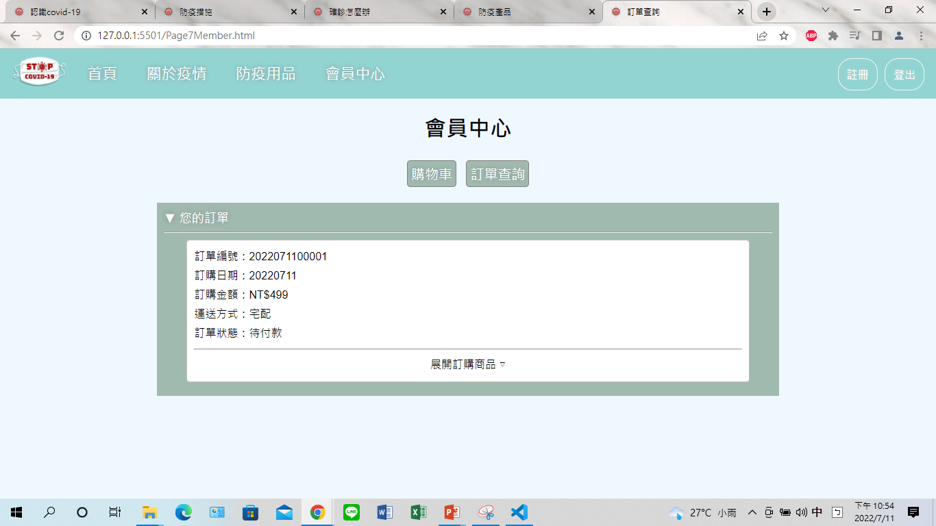
訂單查詢
◆播放影片◆
訂單成立將自動進行訂單編號(預設為訂購日期+五碼流水碼:22071100001)，並顯示訂購日期與金額
依客戶選擇的付款與運送方式進行狀態判斷(待付款or已付款)
可針對訂購商品進行展開/收合
點擊「登出」按鈕，將彈出視窗進行確認
若點擊「取消」，則停留在原頁面
若點擊「確定」 ，則自動跳轉至「登入」頁面

Slide 49
訂單查詢
訂單成立將自動進行訂單編號(預設為訂購日期+五碼流水碼:22071100001)，並顯示訂購日期與金額
依客戶選擇的付款與運送方式進行狀態判斷(待付款or已付款)
可針對訂購商品進行展開/收合
點擊「登出」按鈕，將彈出視窗進行確認
若點擊「取消」，則停留在原頁面
若點擊「確定」 ，則自動跳轉至「登入」頁面
1

Slide 50
訂單查詢
訂單成立將自動進行訂單編號(預設為訂購日期+五碼流水碼:22071100001)，並顯示訂購日期與金額
依客戶選擇的付款與運送方式進行狀態判斷(待付款or已付款)
可針對訂購商品進行展開/收合
點擊「登出」按鈕，將彈出視窗進行確認
若點擊「取消」，則停留在原頁面
若點擊「確定」 ，則自動跳轉至「登入」頁面
2

Slide 51
訂單查詢
訂單成立將自動進行訂單編號(預設為訂購日期+五碼流水碼:22071100001)，並顯示訂購日期與金額
依客戶選擇的付款與運送方式進行狀態判斷(待付款or已付款)
可針對訂購商品進行展開/收合
點擊「登出」按鈕，將彈出視窗進行確認
若點擊「取消」，則停留在原頁面
若點擊「確定」 ，則自動跳轉至「登入」頁面
3

Slide 52
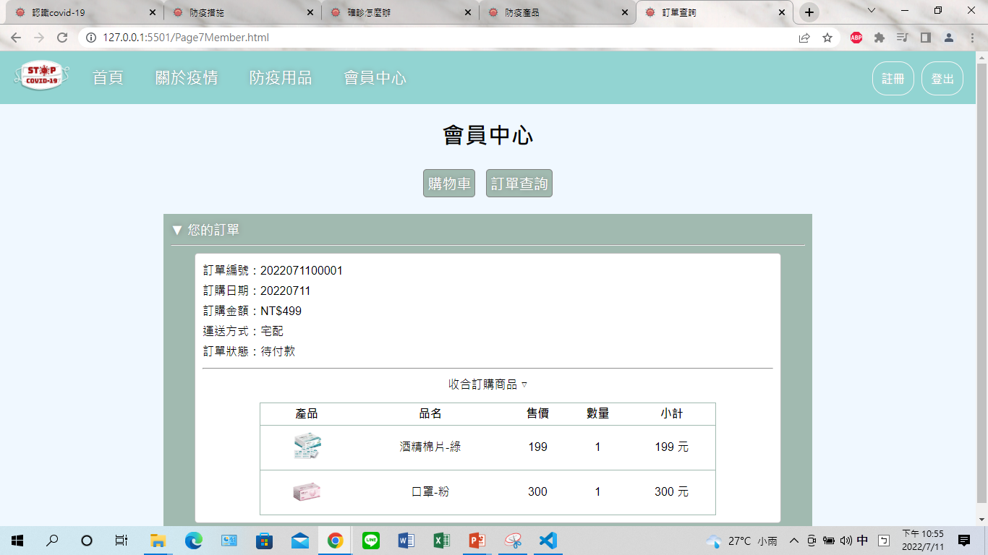
訂單查詢
訂單成立將自動進行訂單編號(預設為訂購日期+五碼流水碼:22071100001)，並顯示訂購日期與金額
依客戶選擇的付款與運送方式進行狀態判斷(待付款or已付款)
可針對訂購商品進行展開/收合
點擊「登出」按鈕，將彈出視窗進行確認
若點擊「取消」，則停留在原頁面
若點擊「確定」 ，則自動跳轉至「登入」頁面
3

Slide 53
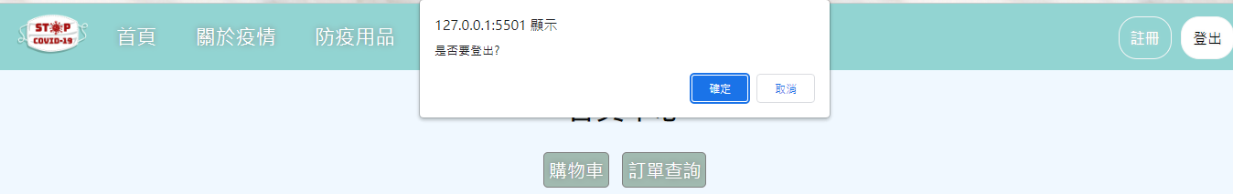
訂單查詢
4
訂單成立將自動進行訂單編號(預設為訂購日期+五碼流水碼:22071100001)，並顯示訂購日期與金額
依客戶選擇的付款與運送方式進行狀態判斷(待付款or已付款)
可針對訂購商品進行展開/收合
點擊「登出」按鈕，將彈出視窗進行確認
若點擊「取消」，則停留在原頁面
若點擊「確定」 ，則自動跳轉至「登入」頁面

Slide 54
訂單查詢
訂單成立將自動進行訂單編號(預設為訂購日期+五碼流水碼:22071100001)，並顯示訂購日期與金額
依客戶選擇的付款與運送方式進行狀態判斷(待付款or已付款)
可針對訂購商品進行展開/收合
點擊「登出」按鈕，將彈出視窗進行確認
若點擊「取消」，則停留在原頁面
若點擊「確定」 ，則自動跳轉至「登入」頁面
6
5

Slide 55
訂單查詢
6
訂單成立將自動進行訂單編號(預設為訂購日期+五碼流水碼:22071100001)，並顯示訂購日期與金額
依客戶選擇的付款與運送方式進行狀態判斷(待付款or已付款)
可針對訂購商品進行展開/收合
點擊「登出」按鈕，將彈出視窗進行確認
若點擊「取消」，則停留在原頁面
若點擊「確定」 ，則自動跳轉至「登入」頁面

Slide 56
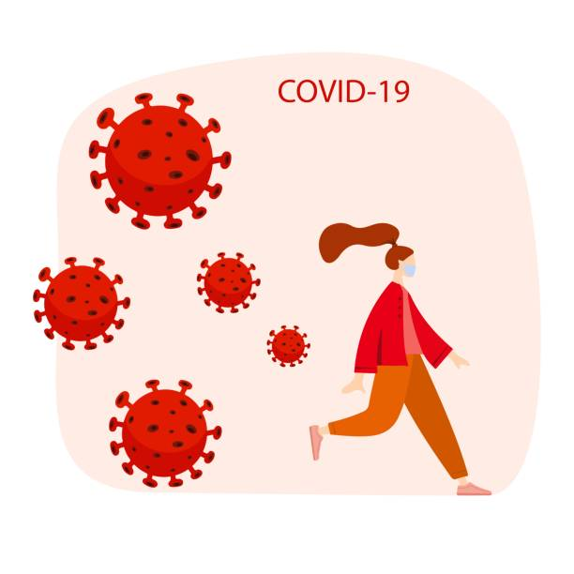
謝謝觀賞

